Slide 1

Сонгогчдын нэрсийн жагсаалт, сонгогчийн болон иргэний шилжилт хөдөлгөөн
www.gec.gov.mn

Slide 2

Агуулга
Сонгогчдын нэрийн жагсаалт үйлдэх, танилцуулах, хүргүүлэх
Сонгогчдын нэрийн жагсаалттай холбогдсон гомдол гаргах, түүнийг шийдвэрлэх
Сонгогчийн шилжилт
Иргэний шилжилт хөдөлгөөн

Slide 3

Сонгогчийн нэрсийн жагсаалт
Санал авах байр
СНЖ-г ил тавьж, сонгогчдод танилцуулна.
СНЖ
2016.6.4с өмнө (25х) Аймаг, дүүргийн сонгуулийн хороонд хүргүүлнэ
УБСЕГ
2016.3.1-6.29 цахим хуудсанд байрлуулна
2016.6.9с өмнө (20)
Санал авах байранд
СНЖ
СНЖ

Slide 4

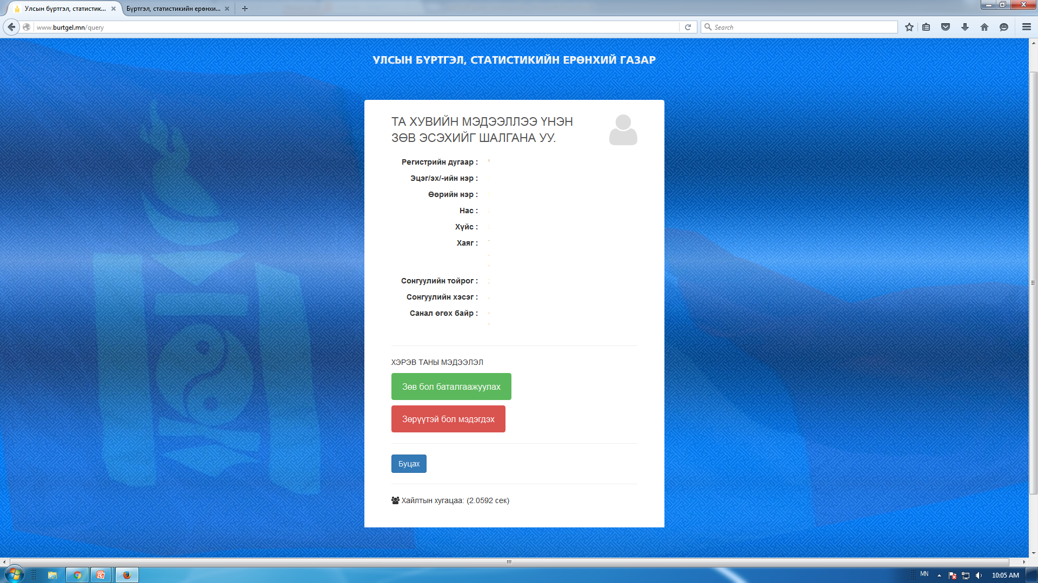

Сонгогчийн бүртгэл
Нэр :
Нас хүйс:
Рег/д:
Оршин суугаа хаяг:
Сонгогч нэрсийн жагсаалтад бүртгэгдсэн эсэхээ 14 хоногийн өмнө шалгах
Улсын бүртгэл, статистикийн ерөнхий газар
www.burtgel.mn
СНЖ

Slide 5
Сонгуулийн санал авах өдрөөс 55 с доошгүй хоногийн өмнө
 | Улсын дээд шүүх | Эрх зүйн чадамжгүй
 | Шүүхийн шийдвэр гүйцэтгэх төв байгууллага | Санал авах өдөр болон баривчлах ял эдэлж байгаа
 | Иргэний харьяалал, шилжилт хөдөлгөөний асуудал эрхэлсэн байгууллага | 60 ба дээш хугацаагаар гадаадад зорчсон иргэдийн мэдээлэл
 | Батлан хамгаалах яам | зэвсэгт хүчний анги нэгтгэлд алба хааж байгаа
 | Иргэний харьяалал, шилжилт хөдөлгөөний асуудал эрхэлсэн байгууллага | Тухайн жилд МУн харьяат болсон Харьяаллаа сэргээн тогтоосон Харьяатаас гарсан

Slide 6
Сонгогчдын нэрийн жагсаалттай холбогдсон гомдол гаргах, түүнийг шийдвэрлэх
Сонгогчийг
Бүртгэгдээгүй
Буруу бүртгэсэн бол
Гомдлоо санал авахаас 14 хоногийн өмнө бичгээр гаргана. 3 хоногийн дотор сонгогчдын нэрсийн жагсаалтад өөрчлөлт оруулна.
Notes:
Энэ хуулийн 64.2-64.4т заасныг зөрчсөн сонгуулийн байгууллагын ажилтныг нэг сарын хөдөлмөрийн хөлсний доод хэмжээг 6-8 дахин нэмэгдүүлсэнтэй тэнцэх хэмжээнийг төгрөгөөр торгоно.

Slide 7
Түр хасав нэмэлт тэмдэглэгээ хийгдсэн иргэний тэмдэглэгээ хийсэн шалтгаан нь арилсан тохиолдолд
- санал авах өдрөөс өмнө
- санал авах өдөр
  Сонгогчийн өөрийх нь хүсэлт,
  үндэсний гадаад паспорт, бусад нотлох баримтыг үндэслэн зохих тэмдэглэгээг хүчингүй болгоно.
(энэ тухай тэмдэглэл үйлдэнэ.)

Slide 8
Сонгогчийн шилжилт
Зүйл, заалт | утга | Хугацаа | Тайлбар
65.2 | Сонгогч шилжих хүсэлтээ бичгээр гаргана. санал авах байранд | 14-с доошгүй хоногийн өмнө (2016.6.15) | УБСЕГ
65.4 | Сонгогч шилжих хуудсаа санал авах байранд | 10-с доошгүй хоногийн өмнө (2016.6.19) | УБСЕГ
65.6 | сонгогчийн шилжилтийг зогсооно. | 14 хоногийн өмнө (2016.6.15)

Slide 9
Аймаг, нийслэл дотор сонгогчийн шилжилт хийхийг хориглоно. СХ-65.7
Аймгаас аймагт
Аймгаас нийслэлд
Нийслэлээс аймаг
Шилжин ирсэн сонгогч зөвхөн УИХ-д саналаа өгнө.

Slide 10
Иргэний шилжилт хөдөлгөөн
Засаг захиргааны нэг нэгжээс өөр нэгжид шилжин суурьших хөдөлгөөнийг санал авах өдрөөс
60 хоногийн өмнө зогсооно.
(2016.04.30)
Санал авах өдрийн дараах өдөр сэргээнэ.

Slide 11
www.gec.gov.mn

